Slide 1
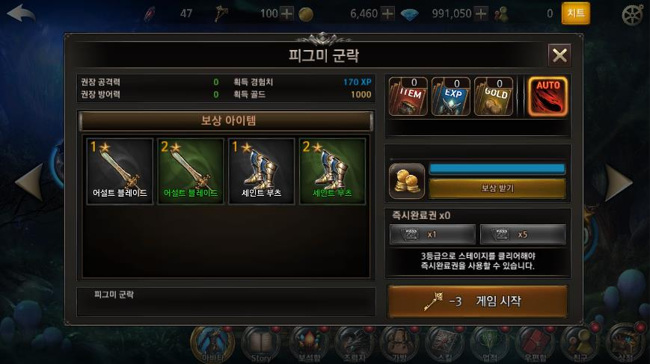
자동 연계스킬 설정 버튼
연계
전투 대기 설정 정보창에서 연계스킬 자동사용 설정 버튼의 위치는 위 그림과 같다.
게임 시작 전 전투모드와 별개로 설정된다. 전투 시 연계 스킬을 자동으로 사용하기를 원할 때 설정한다.
연계스킬 자동사용 설정 버튼은 Default (기본)으로 Off 상태로 설정된다.
연계스킬 자동사용 설정 버튼은 Off 상태, On 상태로 구분되며, 아래 그림과 같이 설정 시 표시를 해준다.
Off 상태
연계
Off 상태
연계

Slide 2
자동 연계스킬 설정 시
젬 소모 확인 팝업 창
연계
연계스킬 자동 설정
자동스킬 모드 사용 시
연계스킬을 자동으로 사용하실 수 있습니다.
젬을 소모하며, 이 후에 게임 진행 시 자동으로 차감됩니다.
1
전투 대기 설정 정보창에서 연계스킬 자동사용 설정 버튼을 On 상태로 설정하면 위와 같이 젬 소모 팝업창을 띄워준다.
이후 게임 컨텐츠를 이용할 경우 연계스킬 자동사용을 Off 상태로 변경하지 않아도 On 상태 설정이 유지된다.
단, 젬 역시 자동으로 차감된다.

